Slide 1
计算机问题求解--论题1-12 --偏序关系和格
2017年12-21

Slide 2
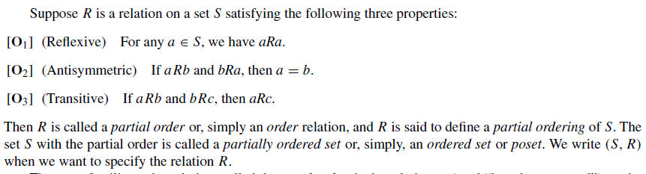
偏序关系

Slide 3


偏序关系
问题1：查词典时，单词的“序”起到了什么作用？单词的“序”是怎么定义的？
字母表中字母的序关系
积序关系（定义在偏序集之上）
词典序关系（定义在全序集合之上）

Slide 4
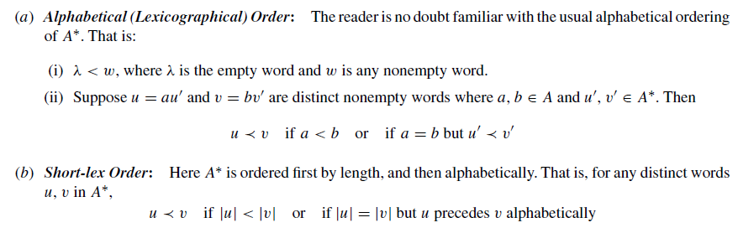
偏序关系
Notes:
同一个集合上可以定义各种序关系

Slide 5
偏序关系
问题2：
任意单词的长度有限
给定一个序关系，任意两个单词都可以比较“序”，是否意味着单词的“序位置”是唯一的？

Slide 6
全序：一种特殊的偏序关系
如果对a, b∈A，a≼b和b≼a中有一个成立，则a,b可比。
设R是A上的偏序关系，如果A中的任意两个元素都是可比的，则称R是A上的全序关系（或线序关系）
举例（全序）
实数集上的“不大于” 关系≤、基于拉丁字母表的字典顺序

Slide 7
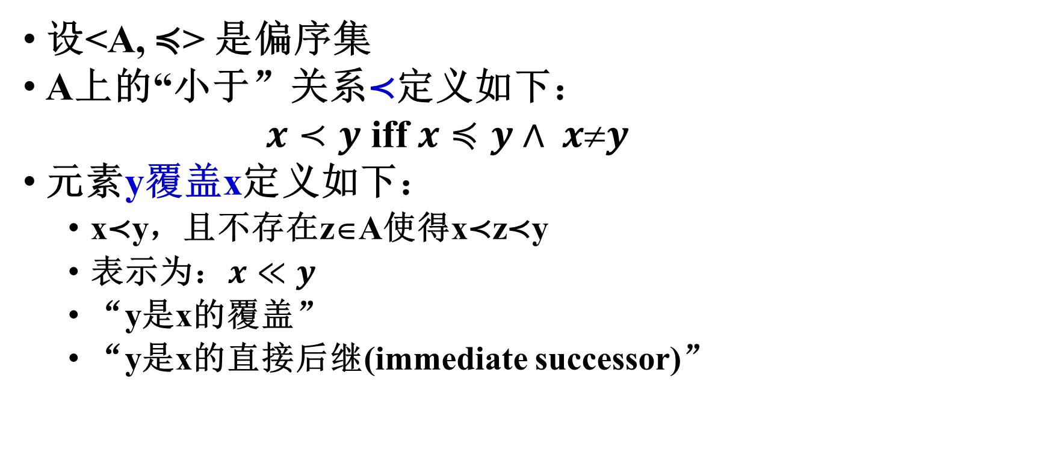
偏序集上的“小于”关系及覆盖
设<A, ≼> 是偏序集
A上的“小于”关系≺定义如下：
$x≺y$ iff $x≼y∧ xy$
元素y覆盖x定义如下：
x≺y，且不存在z∈A使得x≺z≺y
表示为：$x≪y$
“y是x的覆盖”
“y是x的直接后继(immediate successor)”
Notes:
一个元素有几个覆盖？

Slide 8
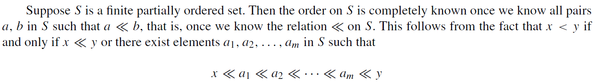
哈斯图
下图中的关系图和哈斯图是等价的吗？
c
c
问题3：你能够较为正式（形式化）地阐述“一个哈斯图能够而且仅仅能够表示一个偏序关系”吗？
b
b
a
a
Notes:
Reflexive 显然

Slide 9
ρ({a,b,c})上的包含关系
{a,b,c}
{a,b}
{a,c}
{b,c}
{a}
{c}
{b}
∅

Slide 10
{1,2,...,12}上的整除关系
9
12
8
10
11
7
6
4
5
3
2
1

Slide 11
{1,2,3,4,6,8,12,24}上的整除关系
24
8
12
4
6
2
3
1

Slide 12
偏序集中的特殊元素 ：极大(小)
x是偏序集<A,≼>中的极大元 iff.
对任意y∈A,若x≼y, 则x=y
x是偏序集<A,≼>中的极小元 iff.
对任意y∈A,若y≼x, 则x=y
有关极大元与极小元的讨论
有穷偏序集一定有极大(小)元
不一定唯一
一个元素可能兼为极大(小)元？
没有比它更小(大)的了！

Slide 13
偏序集中的特殊元素 ：最大(小)
x是偏序集<A, ≼>中的最大元 iff.
对任意y∈A, y≼x
x是偏序集<A, ≼>中的最小元 iff.
对任意y∈A, x≼y
有关最大元与最小元的讨论
最大(小)元最多只有一个
可能不存在。
12
6
4
3
2
它比谁都要小(大)！
Notes:
是否最大元一定是极大元中最大的一个？
这样说是否有意义？
如果最大元存在，则一定是唯一的一个极大元

Slide 14

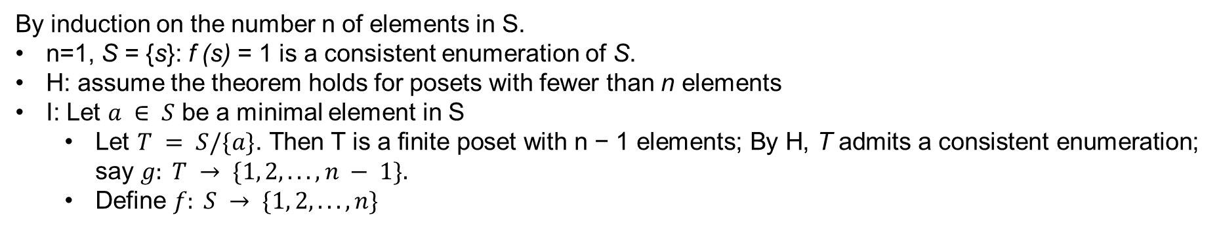
问题4：如何证明这个定理？
Suppose S is a finite partially ordered set. A function $f: S →N$satisfying that if $a ≺ b$then $f(a) < f(b)$ is called a consistent enumeration of S.
What to prove:
Suppose S is a finite poset with n elements. Then there exists a consistent enumeration$f: S → \{1, 2, . . . , n\}.$
By induction on the number n of elements in S.
n=1, S = {s}: f (s) = 1 is a consistent enumeration of S.
H: assume the theorem holds for posets with fewer than n elements
I: Let $a ∈ S$ be a minimal element in S
Let $T = S/\{a\}$. Then T is a finite poset with n − 1 elements; By H, T admits a consistent enumeration; say $g: T → \{1, 2, . . . , n − 1\}.$
Define $f: S → \{1, 2, . . . , n\}$
Notes:
如果a||b，则对f(a)与f(b)的大小没有要求

Slide 15
Topological sorting（拓扑排序）
哈斯图上构造一种线性序
f
f
g
e
f
g
c
b
e
e
d
b
d
c
a
d
g
b
c
问题5：什么情况下，一个有限偏序集的consistent enumeration不唯一？
a
a

Slide 16
偏序集中的特殊元素 ：上(下)确界
上界：对于偏序集<A,≼>和A的子集B，若存在y∈A，对B中任意元素x, 均有x≼y,则y是B的上界。
上确界：如果B的上界构成的偏序集有最小元，则该最小元为B的上确界。
类似地可以定义下(确)界。
有关上(下)界的讨论
不一定存在
上(下)界不一定唯一，但上(下)确界若存在，必唯一。注意：上(下)确界即某个偏序集的最小(大)元。

Slide 17

从哈斯图看特殊元素
最大/极大
B的上界的集合
上确界
子集B
极小
极小

Slide 18
良序
定义：给定集合A上的偏序≼，若A的任一非空子集均存在最小元素，则该偏序为良序。
良序必为全序
对任意a,b∈A, {a,b}必有最小元，则a,b一定可比
实际上，“反对称性+任一非空子集存在最小元”就能够保证全序性质（偏序性质+任何两个元素均可比）。
自反性：对任意a∈A, {a}也必有最小元，即a≼a
传递性：假设a≼b, b≼c, {a, b, c}的最小元素只能是a, 因此a≼c
任何两个元素可比上面已证明。

Slide 19
关于次序关系的进一步讨论
注意：良序结构上可以实施数学归纳法
全序是否一定是良序？
当A是无穷集合时，全序不一定是良序
例如： <R，≤ >, 任何开区间上没有最小元素
良序 →全序 →偏序
偏序/全序/良序的逆关系是否仍为偏序/全序/良序？
良序的逆关系不一定是良序
例如<N，≤ >

Slide 20
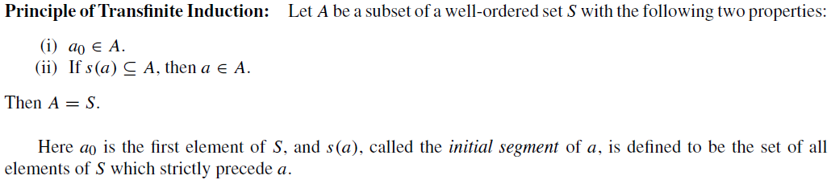
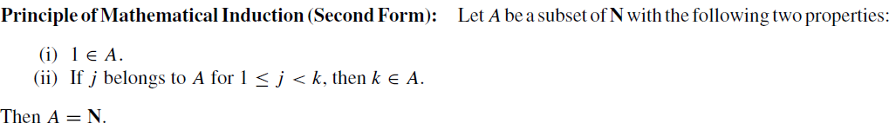
问题6：你从Transfinite Induction中能想到什么？
可能有（可数/不可数）无限个
Notes:
数学归纳法是超限归纳法的特例

Slide 21
偏序格
定义：
〈S, ≼〉是偏序集
∀x,y∈S, 存在{x,y}（唯一）的最小上界inf{x,y}
∀x,y∈S, 存在{x,y}（唯一）的最大下界sup{x,y}
则称S关于≼构成格。

Slide 22
格与哈斯图
右边两个哈斯图所表示的偏序集不是格
a
b
inf(a,b) ?

Slide 23
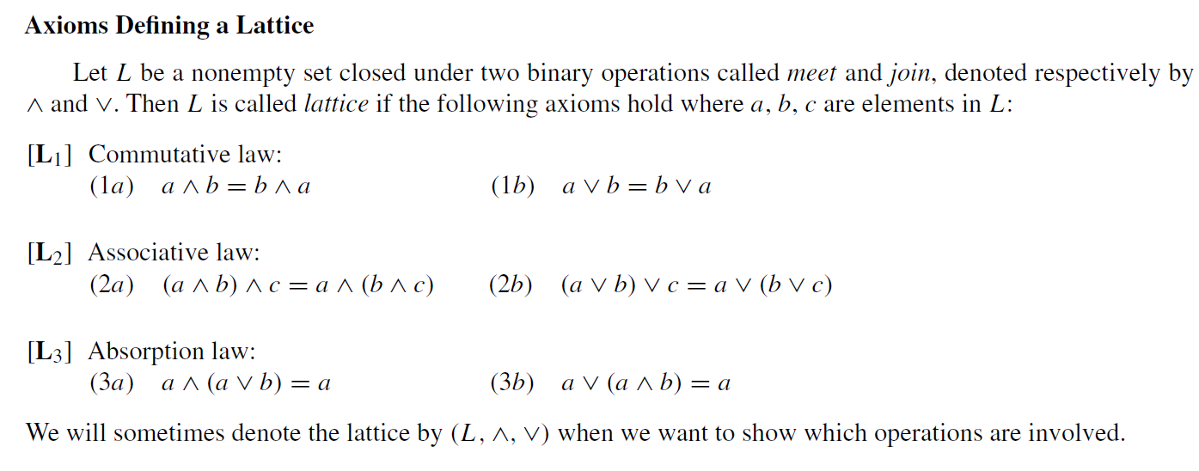
问题7：以下定义和偏序格的定义是等价的。Why？
Notes:
从代数角度定义

Slide 24
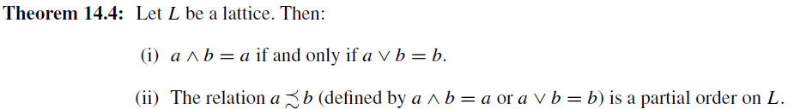
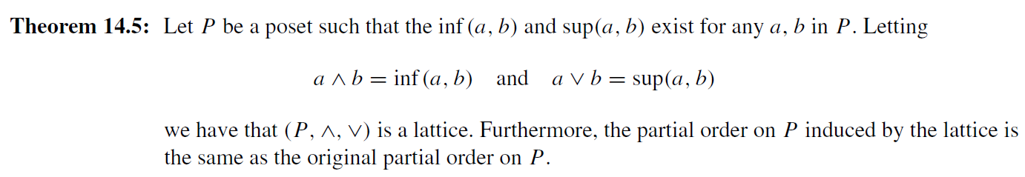
问题8：问题第七个问题的钥匙在于以下定义，这又是why？
我们从两个角度定义了同一个数学概念：格

Slide 25
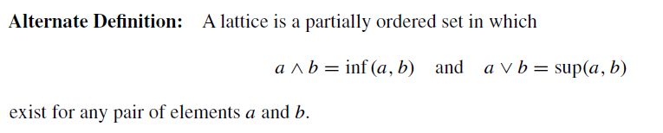
格的定义

Slide 26
偏序格的例子
〈{1, 2, 3, 4, 6, 8, 12, 16, 24, 48}, |〉
x ∧ y=gcd(x,y) 最大公因子
x ∨ y=lcm(x,y) 最小公倍数
〈ρ(B), ⊆〉
x ∧ y=x⋂y
x ∨ y=x⋃y
〈整数集，≤〉
x ∧ y=min{x,y}
x ∨ y=max{x,y}

Slide 27
格的基本关系式
根据“最小上界”和“最大下界”的定义，有如下关系式：
a≼a∨b, b≼a∨b
如果a≼c, b≼c, 则a∨b≼c
a∧b≼a, a∧b≼b
如果c≼a, c≼b, 则c≼a∧b

Slide 28
格的同构
{2,3,5}
30
{2,3}
6
{2,5}
{3,5}
10
15
{3}
{5}
3
{2}
5
2
φ
1

Slide 29
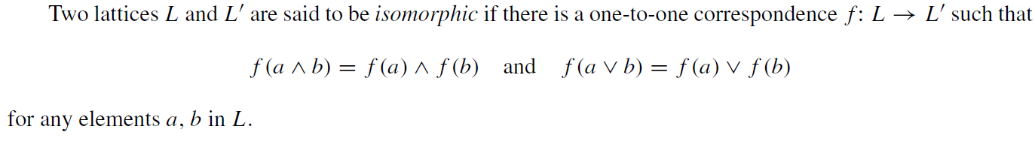
格的同构
问题9：我们探究两个被观察的系统（对象）是否具有同构特性，是为了什么?

Slide 30
关于格的对偶命题
对偶命题的例子(a, b是格中元素)
a∧b≼a和a∨b≽a互为对偶命题
对偶命题构成规律
格元素名不变
≼与≽， ∧与 ∨全部互换。

Slide 31
格的对偶原理
如果命题P对一切格为真，则P的对偶命题P*也对一切格为真。
证明：假设P对任意格为真，要证P*对任意格为真。
设〈S, ≼〉是任意给定的一个格。
定义S上的二元关系≼*：
∀a,b∈S, a≼*b ⇔ b≼a
易证〈S, ≼*〉也是格。
∀a,b∈S, a⋀*b=a⋁b, a⋁*b=a⋀b
这里a⋀*b, a⋁*b分别是a,b关于偏序≼*的最大下界和最小上界。
因此，P在〈S, ≼*〉中为真。也即P*在〈S, ≼〉中为真。

Slide 32
格的性质
你能从对偶的角度看出什么吗？
若〈S, ≼〉是格，则：∀a,b∈S:
a≼b ⇔ a∧b=a ⇔ a∨b=b
采用循环证明：
a≼b ⇒ a∧b=a：由下界定义：a∧b≼a, 而a≼a, a≼b, 由最大下界定义：a≼a ∧ b, ∴a ∧ b=a
a∧b=a ⇒ a∨b=b: 由上界定义：b≼a∨b, 而由a∧b≼b和a∧b=a可知：a≼b, 又b≼b, 由最小上界定义可知：a ∨ b≼b, ∴a ∨ b=b
a⋁b=b ⇒ a≼b: a≼a∨b, 而a∨b=b, ∴a≼b

Slide 33
子格
设〈L, ∧, ∨ 〉是格，S是L的非空子集，若S关于L中的运算∧和∨仍构成格，则称S是L的子格。
上述定义等价于：L在运算∧和∨下封闭。
例子：格L如右图所示
令S₁={a,b,d,h}, S₂={a,b,d,f}
则S₂是子格, 但S₁不是(b∧d∉S₁)
注意：S₁构成偏序格
a
b
c
d
f
g
e
h
Notes:
偏序关系R，抽取元素以及元素相关联的关系R中的有序偶

Slide 34
几个格的例子
(1) 链
(2) 钻石格
注意：b ∨(a ∧ c) = a ∧(b ∨ c) （都为a）
(3) 五角格
注意：d∧ (c ∨ b) ≠ c ∨(b ∧ d) （ d ≼ c， d ≠ c）
a
a
a
b
c
b
c
d
b
c
d
d
e
e
(1)
(2)
(3)

Slide 35
分配格（ distributive lattice）
定义：设L是格，若对任意的a,b,c∈L,
a ∨ (b∧c)=(a∨b) ∧ (a∨c)
则L是分配格。
注意：对偶式 a ∧ (b∨c)=(a∧b) ∨ (a∧c) （对偶原理）
钻石格(2)和五角格(3)均非分配格。
在(2)中，b ∧ (c ∨ d)=b,
而(b ∧ c) ∨(b ∧ d)=e
在(3)中，d ∨(b ∧ c)=d,
而(d ∨ b) ∧(d ∨ c)=c
a
a
a
b
c
b
c
d
b
c
d
d
e
e
(1)
(2)
(3)

Slide 36
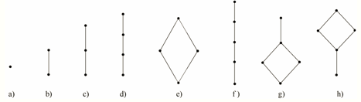
五个元素以下的格
四个元素以下的格都是分配格；
五个元素的格
仅有钻石格和五角格是非分配格（i、j）
其余三个格（f、g、h）都是分配格。

Slide 37
分配格的充分必要条件之一
格L是分配格 ⬄ L不含与五角格同构的子格，也不含与钻石格同构的子格。

Slide 38
分配格的充分必要条件之二
格L是分配格 ⬄ ∀a, b, c∈L, 有：
(a ∧ c=b ∧ c 且 a ∨ c=b ∨ c )⇒ a=b
证明：
⇒ 若L是分配格，假设a∧c = b∧c 且 a ∨ c=b ∨ c，则：
a = a ∨(a ∧ c) = a ∨(b ∧ c) = (a ∨ b) ∧(a ∨ c)
b = b ∨(b ∧ c) =b ∨(a ∧ c) = (b ∨ a) ∧ (b ∨ c)
⇐ 假设L不是分配格。
若L含有同构于钻石格的子格L’，设其最大元是v, 最小元是u, 其它元素是x,y,z, 则x∧y=z∧y, x∨y=z∨y, 但x≠z。
若L同构于五角格，设其最大元是v, 最小元是u, 其它元素是x,y,z, 且x≺y, 则x ∧ z=y ∧ z, x ∨ z=y ∨ z, 但x≠y。
这个定理里面，你有没有看出格中的运算还有一个我们熟悉的“律”？
Notes:
分配格具有消去律

Slide 39
有界格
定义：设L是格，若∃a∈L, 满足：∀x∈L, a≼x, 同时，∃b∈L, 满足：∀x∈L, x≼b, 则称L为有界格。
注意：上述a即L的最小元素，称为全下界，通常记为0；b即L的最大元素，称为全上界，通常记为1。
注意：在对偶式中0, 1互换。
任何有限格均是有界格：全上界是a₁ ∨ a₂ ∨ … ∨ a_{n}, 全下界是a₁ ∧ a₂ ∧ … ∧ a_{n}。
有界格未必有限
设L是有界格，则：
全上界是关于∧运算的单位元，关于∨运算的零元
全下界是关于∧运算的零元，关于 ∨运算的单位元

Slide 40
有补格
在有界格中可以定义补元：设〈L, ∧, ∨, 0, 1〉是有界格。a是L中一给定元素。若存在b∈L, 同时满足：a∨b =1, a∧b =0, 则称b是a的补元。
0和1互为补元。
一个格中，可以是部分元素有补元的，补元不一定唯一。
a
a
a
a
b
b
c
c
b
c
d
b
c
d
d
d
e
e
e
(1)
(2)
(3)
(4)
每个元素均有补元的格称为有补格。

Slide 41
有界分配格补元的唯一性
若L是有界分配格，对任意a∈L, 若a有补元，则其补元是唯一的。
假设b和c均是a的补元，则：
a∨b=1, a∨b=0; a∨c=1, a∧c=0
即：a∨b=a∨c, a∧b=a∧c
L是分配格，∴b=c
(分配格的充分必要条件之二)

Slide 42
这些定理放在一起去看，你能看出有补分配格有什么特点吗？
Notes:
将格中元素用尽可能的“初级元素”的join操作表达出来。
101用100,001来表达；1101用1000,0100,0001来表达
布尔代数就是一个有界有补分配格

Slide 43
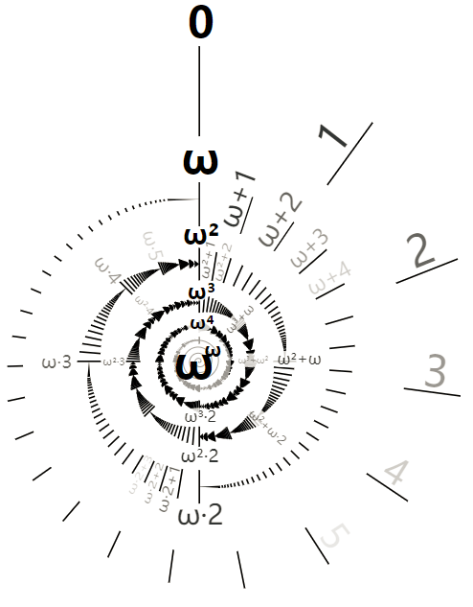
Open topic-1
介绍序数
什么是序数？
集合的势和序数有什么区别和联系？

Slide 44
Open topic-2
证明：
格L是分配格 ⬄ L不含与五角格同构的子格，也不含与钻石格同构的子格。
http://www.math.uwaterloo.ca/~snburris/htdocs/UALG/univ-algebra2012.pdf

Slide 45
作业
14.32
14.44
14.46
14.58
14.62
14.66
14.70
14.75

